Slide 1
Рабочее оборудование экскаваторов.

Slide 2
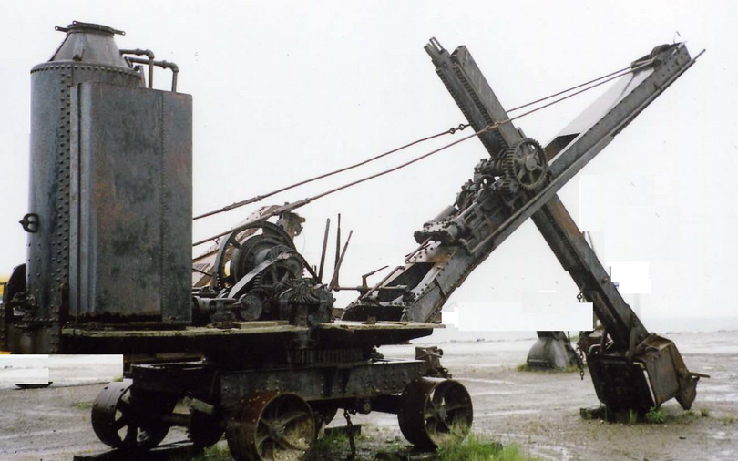
Экскаватор начала ХХ века.

Slide 3
Рабочее оборудование «прямая лопата» предназначено для разработки грунтов выше уровня стоянки экскаватора (карьеры, выемки и др.) с погрузкой грунта в транспортное средство. «Прямая лопата» с поворотным ковшом может производить планировку забоя.

Slide 4
Прямая лопата экскаватора.

Slide 5
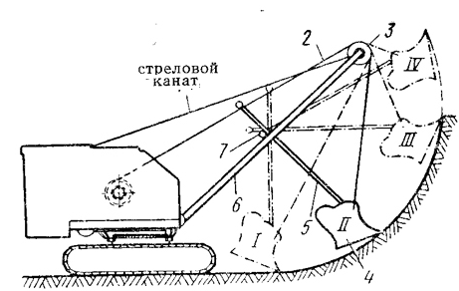
Прямая лопата экскаватора.

Slide 6
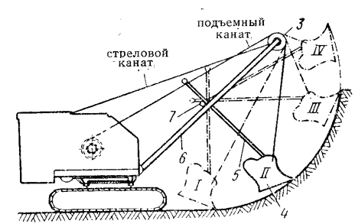
Прямая лопата экскаватора.

Slide 7
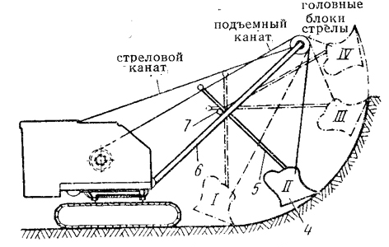
Прямая лопата экскаватора.

Slide 8
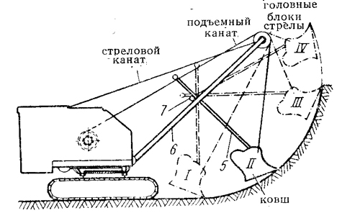
Прямая лопата экскаватора.

Slide 9
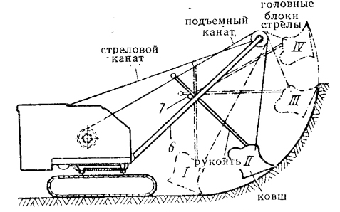
Прямая лопата экскаватора.

Slide 10
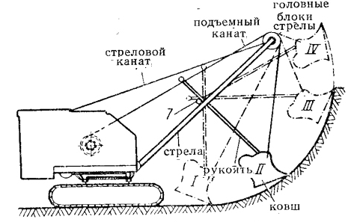
Прямая лопата экскаватора.

Slide 11
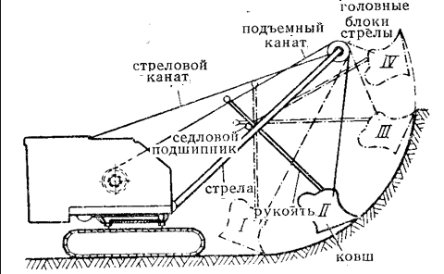
Прямая лопата экскаватора.

Slide 12
Разгрузка ковша.

Slide 13
Прямая лопата экскаватора.

Slide 14
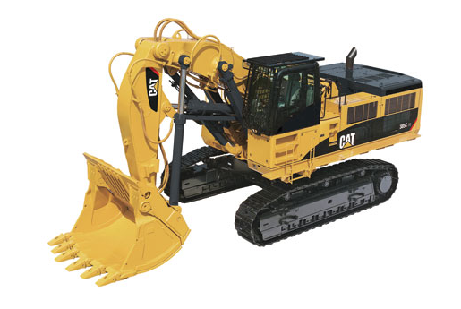
Прямая лопата экскаватора.

Slide 15
Прямая лопата экскаватора.
Стреловой цилиндр
стрела
рукоять
ковш
Цилиндр рукояти
Цилиндр
ковша

Slide 16
Разгрузка ковша.

Slide 17
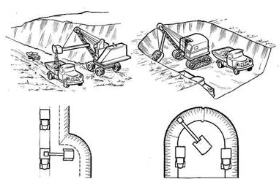
Боковой и лобовой забой.

Slide 18
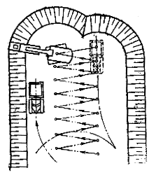
Лобовая широкая проходка с погрузкой грунта в автотранспорт.

Slide 19
Место остановки самосвала обозначь отвальным брусом.

Slide 20
Место остановки самосвала обозначь вешками указателями.

Slide 21
Рабочее оборудование «погрузчик» предназначено для разработки грунта и погрузки сыпучих дробленых материалов выше уровня стоянки машины. Производительность экскаватора с оборудованием «погрузчик» выше «прямой лопаты», т. к. погрузочный ковш имеет вместимость в 1,5-2 раза большую. Кинематическая схема погрузочного оборудования (шарнирный четырехугольник-параллелограмм) обеспечивает движение режущей кромки ковша по прямолинейной горизонтальной траектории на уровне стоянки машины на значительной длине, что позволяет вести планировочные работы.

Slide 22
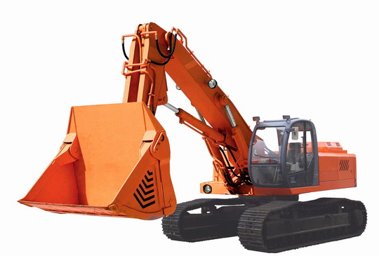
Погрузчик.

Slide 23
Обратная лопата.
Рабочее оборудование «обратная лопата» предназначено для разработки грунтов ниже уровня стоянки экскаватора (траншеи, котлованы и др.) с разгрузкой грунта в отвал или транспортные средства.

Slide 24
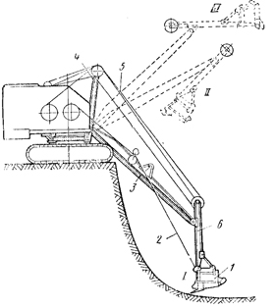
Обратная лопата.
Дополнительная стойка
Подъёмный канат
стрела
рукоять
Тяговый канат
ковш

Slide 25
Обратная лопата.
Подъёмный канат
стрела
рукоять
Дополнительная стойка
ковш
Тяговый канат

Slide 26
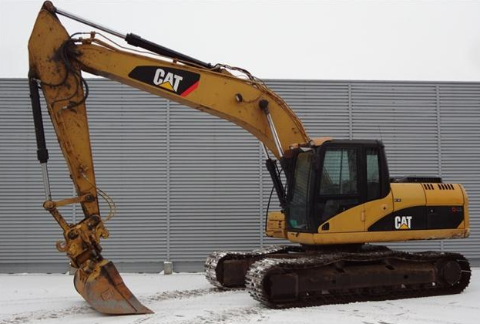
Обратная лопата.
Цилиндр рукояти
стрела
Стреловой цилиндр
Цилиндр ковша
рукоять
ковш

Slide 27
Боковой забой с закрытой проходкой и одинаковой крутизной откосов

Slide 28
Боковой забой с закрытой проходкой и разной крутизной откосов

Slide 29
Боковой забой с открытой проходкой.

Slide 30
Боковой забой с открытой проходкой.

Slide 31
Грейфер.
Рабочее оборудование «грейфер» предназначено для рытья колодцев, траншей, погрузки и разгрузки сыпучих материалов. Грейферное оборудование крепится на рукояти обратной лопаты вместо ковша или стреле экскаватора. Жесткая подвеска грейфера обеспечивает возможность разработки плотных грунтов. Грейферное оборудование состоит из двух челюстей, которые шарнирно соединяются с рамой. Зубья и режущая кромка ковша имеют наплавку из твердого сплава. Тягами челюсти соединяются с ползуном. Раскрытие челюстей осуществляется гидроцилиндром, который установлен между продольными балками и соединен проушиной с рамой, а проушиной штока с ползуном.

Slide 32
1 – ковш; 2 – оттяжной канат с грузом; 3 – стрела; 4 – блоки; 5 – груз; 6 – замыкающий канат; 7– подъемный канат; 8,9 – лебедки; 10 – верхняя обойма с блоками; 11 – жесткие тяги; 12 – полиспаст замыкающего каната; 13 – нижняя обойма с блоками; 14 – челюсть ковша; 15 – базовая машина; 16 – стреловой полиспаст

Slide 33
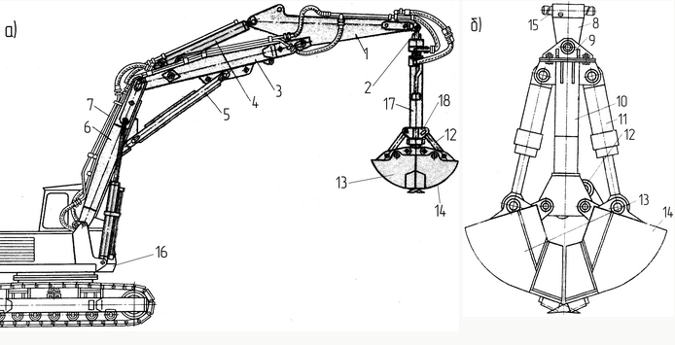
1 – рукоять; 2 – шарнирная подвеска ковша; 3 – верхняя часть составной стрелы; 4 – гидроцилиндр рукояти; 5 – распорка; 6 – нижняя часть стрелы; 7 – гидромагистраль; 8 – подвеска; 9 – кронштейн подвески;10 – рама; 11 – гидроцилиндр; 12 – тяга; 13, 14 – челюсти ковша; 15 – палец; 16 – базовая машина – обратная лопата; 17 - полая штанга; 18 - траверса

Slide 34
Драглайн
Драглайн предназначается для разработки грунтов ниже уровня стоянки движением ковша снизу вверх на себя. Применяется для отрывки глубоких котлованов и траншей в легких грунтах, для отсыпки насыпей с перемещением грунта из боковых резервов или кавальера, погрузки и разгрузки сыпучих и мелкокусковых строительных материалов, для присыпки мелким грунтом (без посторонних включений, комков грунта) трубопроводов большого диаметра, уложенных в траншею.

Slide 35
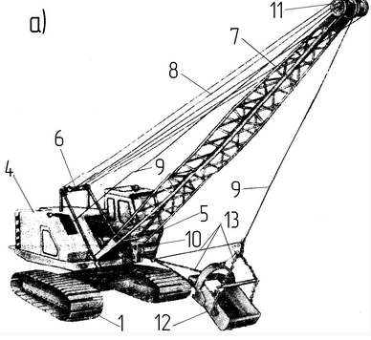
1 – гусеничное ходовое оборудование; 2 – опорно-поворотное устройство; 3 – поворотная платформа с противовесом; 4 – дизельный двигатель внутреннего сгорания; 5 – кабина машиниста; 6 – двуногая стойка с блоками; 7 – стрела; 8 – стреловой полиспаст; 9 – подъемный канат; 10 – тяговый канат; 11 – головные блоки; 12 – ковш; 13 – упряжь ковша; 14 – стреловая лебедка;15 – главная лебедка; 16 – отвал грунта.

Slide 36
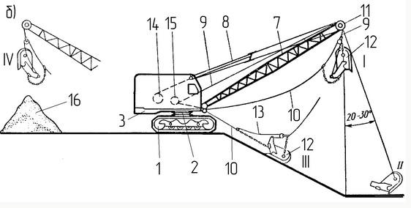
1 – гусеничное ходовое оборудование; 2 – опорно-поворотное устройство; 3 – поворотная платформа с противовесом; 4 – дизельный двигатель внутреннего сгорания; 5 – кабина машиниста; 6 – двуногая стойка с блоками; 7 – стрела; 8 – стреловой полиспаст; 9 – подъемный канат; 10 – тяговый канат; 11 – головные блоки; 12 – ковш; 13 – упряжь ковша; 14 – стреловая лебедка;15 – главная лебедка; 16 – отвал грунта.

Slide 37
Драглайн.
Рабочий цикл драглайна включает следующие последовательно выполняемые основные операции: резание грунта с набором его в ковш, вывод ковша из забоя и подача его поворотом стрелы к месту разгрузки, разгрузка, возврат ковша в забой и установка его для следующего копания.

Slide 38
Драглайн.

Slide 39
Боковой забой с открытой проходкой.

Slide 40
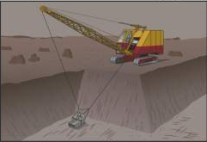
Боковой забой с открытой проходкой.

Slide 41
Экскаватор с крановым оборудованием
экскаватор-кран используют на различных монтажных и погрузочно-разгрузочных работах. В комплект кранового оборудования входят удлиненная решетчатая стрела 10, стрелоподъемный 1 и грузовой 2 полиспасты, крюковая подвеска или специальные устройства для захвата грузов.

Slide 42
Экскаватор с крановым оборудованием

Slide 43
Экскаватор с крановым оборудованием

Slide 44
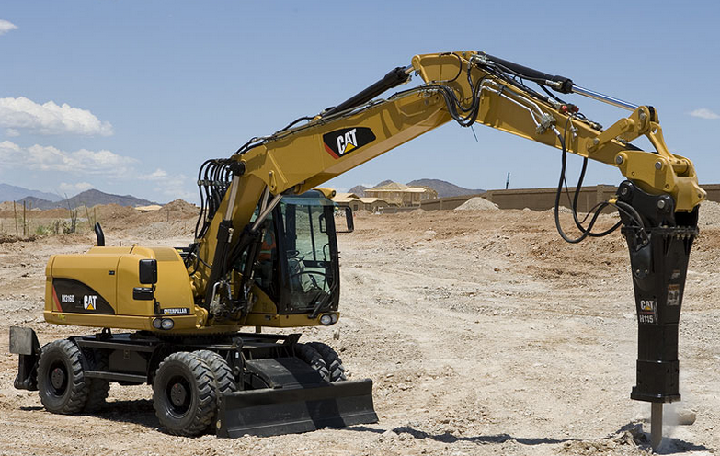
Гидромолот.

Slide 45
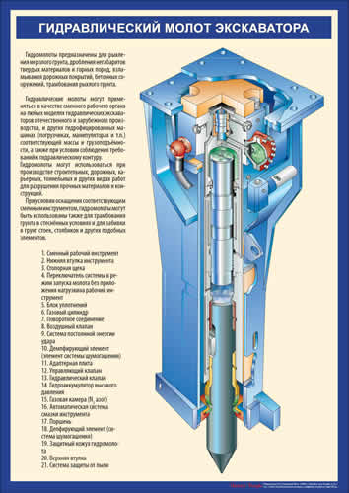

Slide 46
Гидромолот применяется
при прокладке траншей в мерзлых и скальных грунтах, при разрушении старых фундаментов, сносе бетонных и железобетонных конструкций, при трамбовании насыпных грунтов в труднодоступных местах, а также в горнодобывающей промышленности при добыче полезных ископаемых и дроблении негабаритов горных пород

Slide 47
сменный рыхлитель.
Такое оборудование предназначается для рыхления грунтов мерзлых или высокой плотности, утрамбованных строительных отходов, разламывание дорожного камня, кирпичной кладки или асфальтового покрытия, корчевания деревьев.

Slide 48
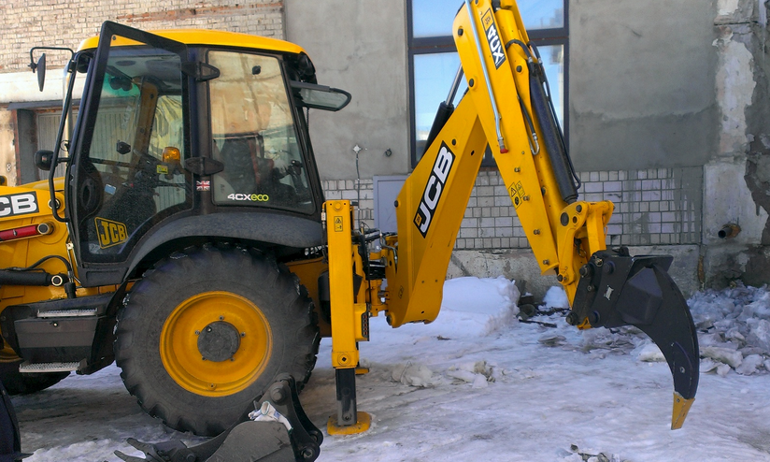
сменный рыхлитель.

Slide 49
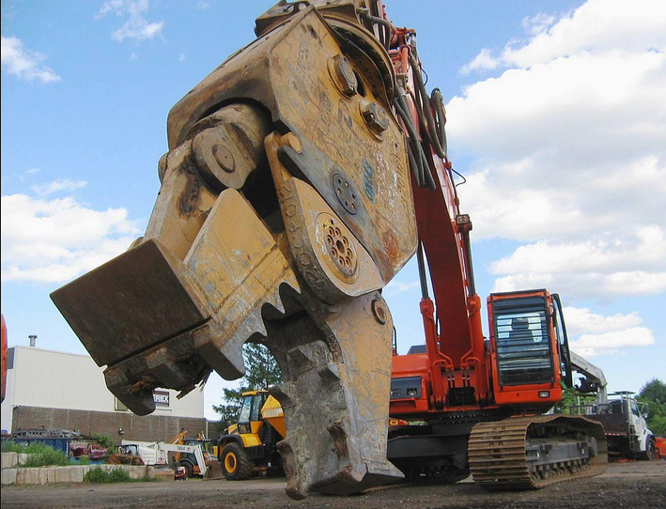
Экскаватор с гидроножницами.

Slide 50
Экскаватор с гидроножницами.
Этот вид сменных рабочих органов применяют в строительной отрасли для выполнения работ по реконструкции и сносу жилых и промышленных зданий и сооружений.

Slide 51
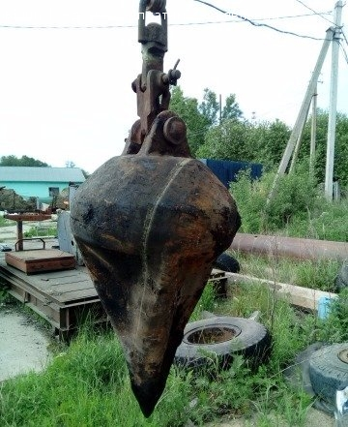
Клин-баба.
Применяется для рыхления мерзлых грунтов экскаваторами с канатной подвеской рабочего оборудования.

Slide 52
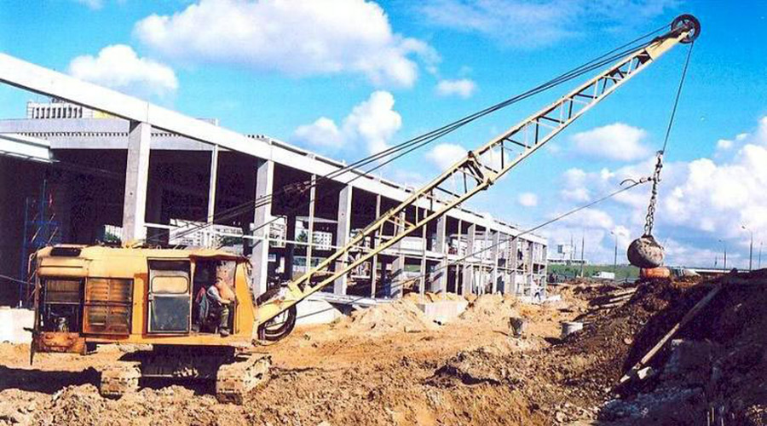
Шар-баба.
Используется на экскаваторах с гибкой подвеской оборудования. Применяется при работах связанных с демонтажем зданий и сооружений.

